Slide 1
Магістерська кваліфікаційна робота на тему:
«Застосування нейронних мереж для аналізу даних індуктивних датчиків у селективних метало детекторах»
Івано-Франківський національний технічний університет нафти і газу
Кафедра ІТТС
Розробив: ст. гр. АКСм-24-1
Довбак І. Я.
Керівник: д.т н.,
Стрілецький Ю.Й.
м. Івано−Франківськ − 2025 р.

Slide 2
Мета проекту: розроблення та дослідження системи нейромережевої
класифікації металевих об'єктів.
Об'єкт дослідження: процеси формування та обробки електромагнітних сигналів у системах
індукційної детекції металів.
Предмет дослідження – нейромережева класифікація типу металу на основі аналізу
форми часового відгуку індукційного датчика з компенсацією, а також алгоритми врахування
швидкості руху для інваріантного розпізнавання матеріалу.

Slide 3
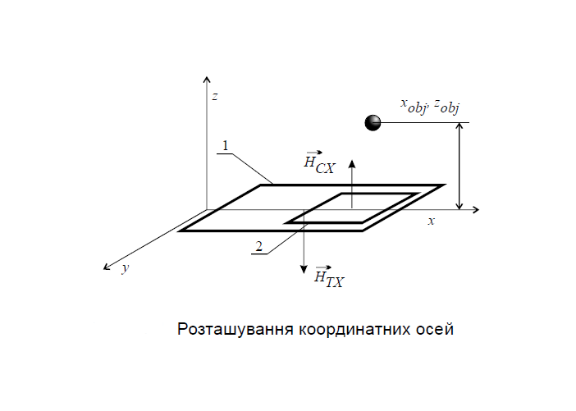
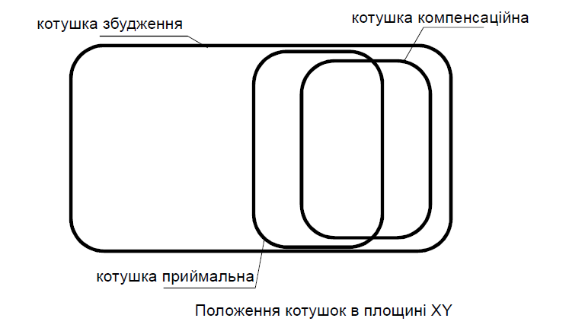
Конструкція антенної системи металодетектора

Slide 4
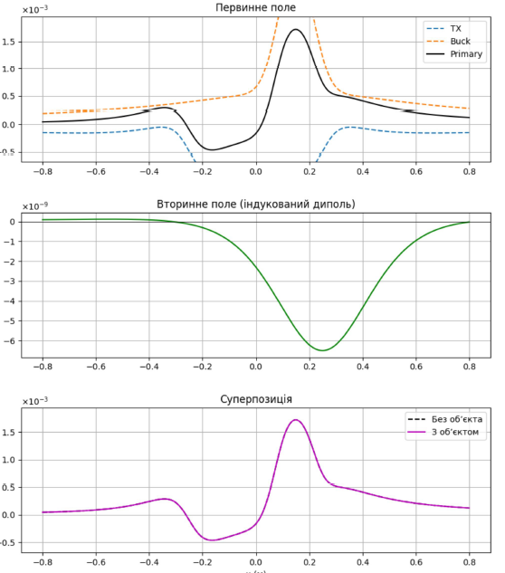
Результати моделювання первиннго і вторинного електромагнітних полів

Slide 5
Результати моделювання первиннго і вторинного електромагнітних полів

Slide 6
Результати моделювання первиннго і вторинного електромагнітних полів

Slide 7
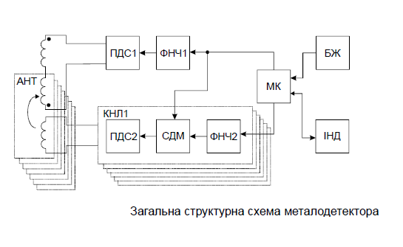
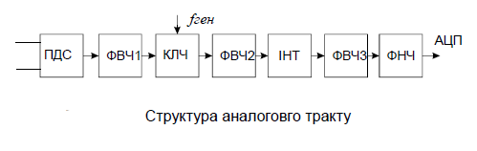
Загальна структура аналоговго каналу обробки металодетекора

Slide 8
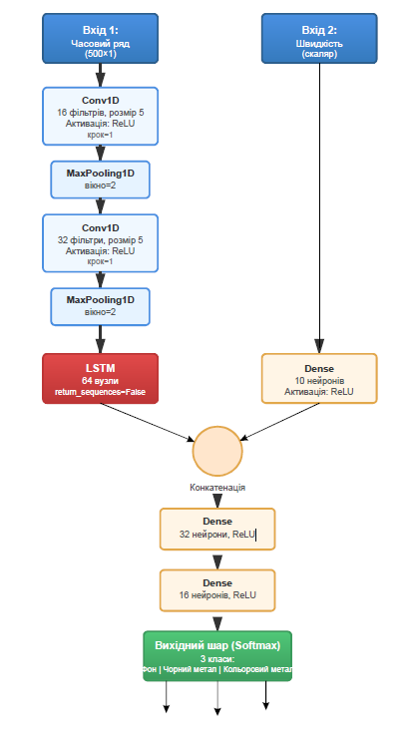
Загальна структура нейромережі

Slide 9
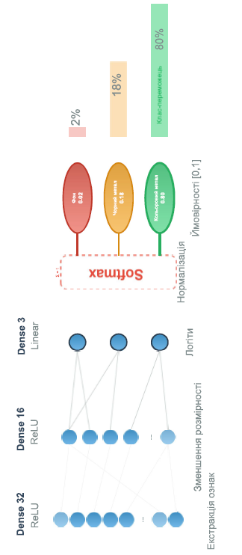
Будова вихідного шару нейромережі

Slide 10
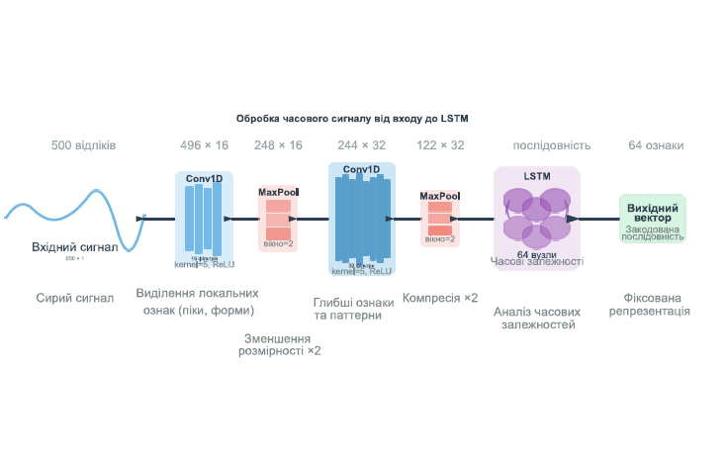
Будова ланки обробки часової послідовності для нейромережі

Slide 11
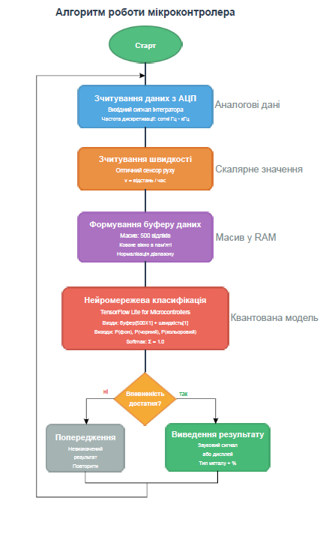
Загальний алгоритм роботи металодетектора

Slide 12
ВИСНОВКИ
У результаті проведеного дослідження було здійснено комплексний аналіз існуючих методів детекції та класифікації металевих об'єктів, включаючи:
- імпульсні системи,
частотні методи
технології індукційного балансу
Проведено класифікацію методів за принципом дії, досліджено фізичні основи взаємодії електромагнітного поля з металевими об'єктами різної природи, включаючи феромагнетики, парамагнетики та діамагнетики.
Визначено основні
напрямки застосування металодетекторів у промисловості, безпеці та археології,
проаналізовано вплив динаміки руху об'єкта на форму сигналу.
Розроблено модель
аналогового тракту обробки сигналу, що включає вхідний підсилювач,синхронний детектор, фільтр високих частот та інтегратор, з детальним аналізом передавальних характеристик кожного блоку.
Створено методику формування навчальної вибірки для нейромережевого алгоритму шляхом параметричного синтезу сигналів з контрольованими характеристиками
Проведено навчання мережі на синтетичній вибірці з використанням методів нормалізації даних, аугментації та регуляризації, досягнуто високої точності класифікації на тестовій вибірці

Slide 13
ДОПОВІДЬ ЗАВЕРШЕНО.
ДЯКУЮ ЗА УВАГУ!

